Slide 1
Registro de Contato com Cliente

Slide 2
Ciclo de Avaliação
Quando você envia uma avaliação, está abrindo um loop (ciclo) que precisará ser fechado de acordo com a resposta
do cliente.
Busque entrar em contato de forma humanizada com cada cliente que respondeu essa questão e, principalmente, tente
atender suas demandas.
Seus clientes precisam saber que o feedback foi importante, e ele deve servir como base para novas ações.
Seja para solucionar o problema constatado pelos Detratores e Neutros, ou incentivar os promotores.
Os feedbacks são essenciais para entender o que pode/deve ser melhorado.
Promotores
Agradeça-os
Incentive a indicação e testemunhos.
Neutros e Detratores
Levante informações sobre o que pode ter causado a insatisfação
Estabeleça um compromisso para melhorar

Slide 3





Ciclo de Avaliação no Scap
Serviço:
Solicitação e Conclusão da Demanda SCAP
Serviço
Avaliação:
Envio de email e interface para avaliação
Avaliação
Feedback
Análise:
Dashboard com dados para obter uma média do nível de satisfação dos clientes
Feedback:
Registro de feedbacks???
Informações para melhorar no próximo atendimento???
Análise

Slide 4

Problema Identificado
Recebi do meu gerente uma lista de prefixos para entrar em contato sobre a avaliação NPS, onde guardo as informações que eu tive com o cliente?
Como outros da equipe vão saber que já ligaram para determinado cliente falando sobre a avaliação?
Como essas informações da avaliação e do feedback podem me ajudar?

Slide 5

Proposta de Solução
Ter um formulário de 'Registro de Contato‘ dos feedbacks com os clientes.
Condutor da demanda ter acesso fácil a informação sobre avaliações e feedbacks
para uma tomada de decisão mais acertiva, visando um melhor atendimento.

Slide 6
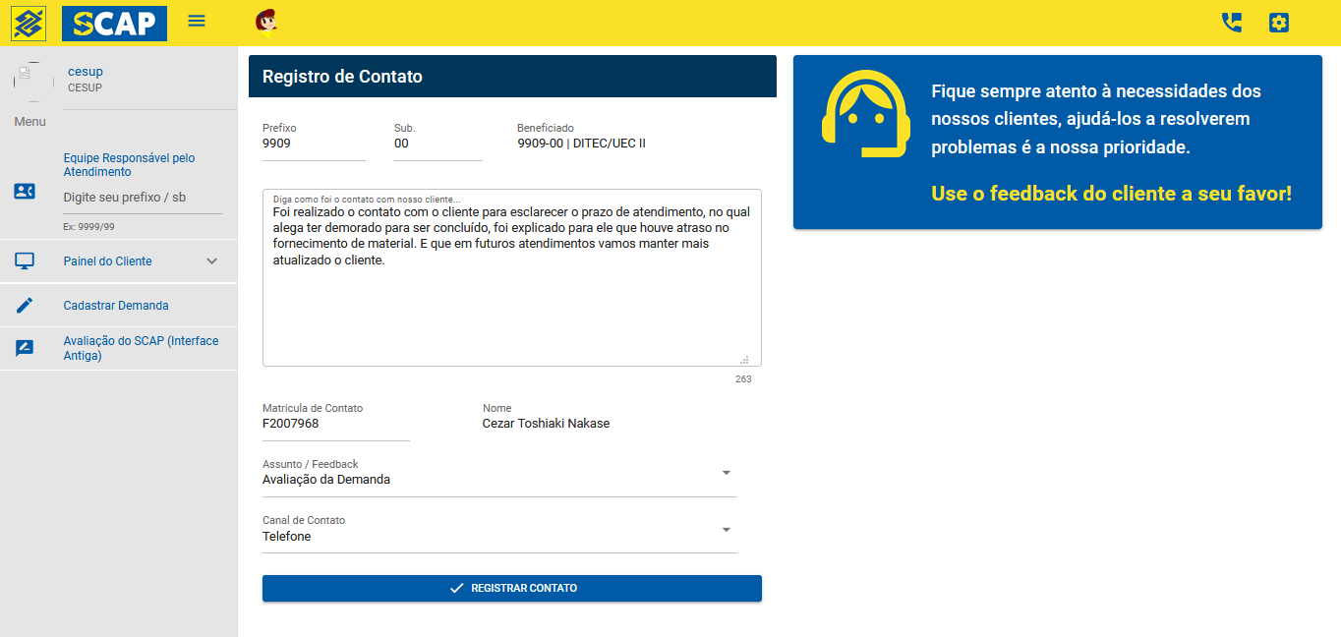
Tela de Registro de Contato

Slide 7
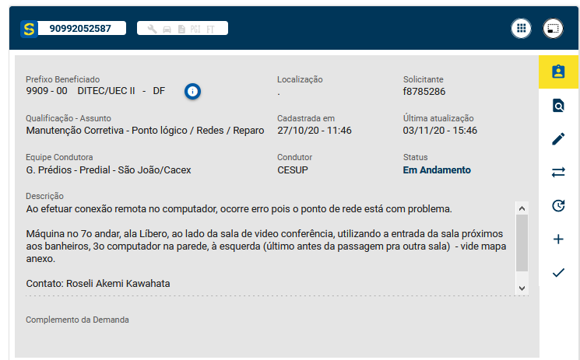
Tela do Detalhe da Demanda

Slide 8
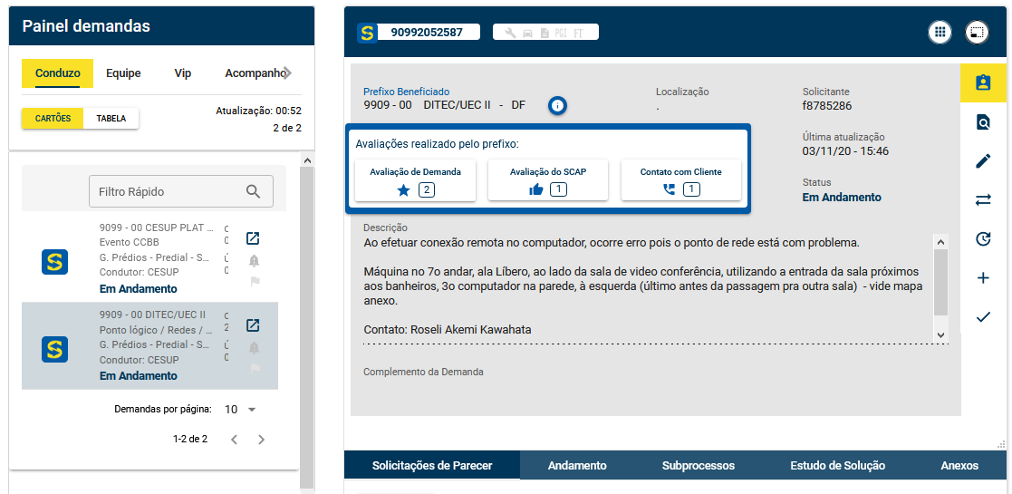
Tela do Detalhe da Demanda

Slide 9
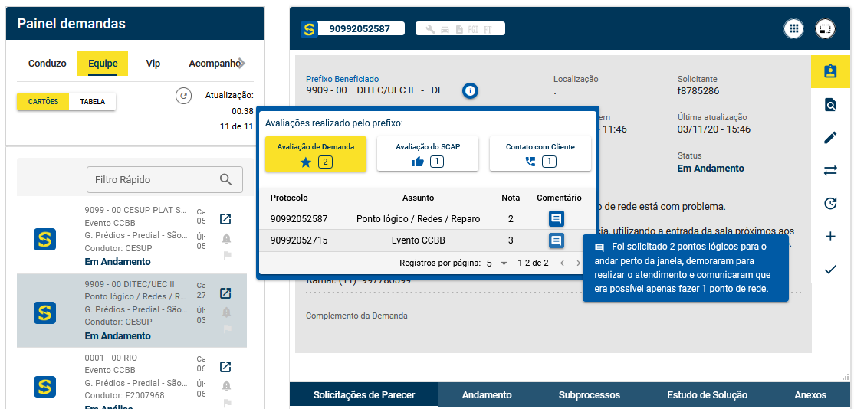
Tela do Detalhe da Demanda

Slide 10
Ganhos
Possibilidade de registrar os contatos com nosso cliente.
Com o Histórico de Contato e Avaliação do Demandante no 'Detalhe da Demanda', o condutor teria a
informação de forma rápida, o resumo de como foi a experiência do cliente, e as ações começam
a ser tomadas com base nas avaliações e feedbacks.
- Para Gerencia, em seus relatórios, além de ter informações de quais clientes fizeram as avaliações
(detratores, neutros e promotores), teria a informação de quem já foi contatado.
- Com a avaliação e o registro de contato, teríamos o histórico de relacionamento com o cliente,
para fazer uma análise e entender o perfil e sua experiência com o Cesup.

